Slide 1
ぜいきん Q.1 どんな税金が あるか知ってますか？
ぜい おし
Q.2 あなたの くにの 税を教えてください。
ぜい つか
Q.3 税は なにに 使われるのでしょうか？
ぜい も
Q.4 税に どんなイメージを持ってますか？

Slide 4
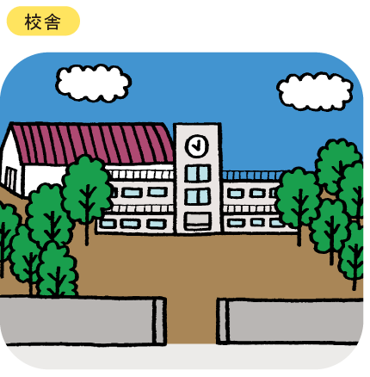

Slide 7
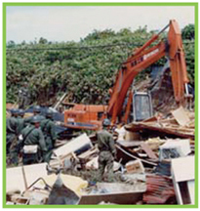

Slide 8
サービス
のうぜい
納税

Slide 9
納付
督促
催告
差押
延滞金

Slide 10
なまえ 名前 | ぞくがら 続柄 | せいねんがっぴ 生年月日 | しょとく 所得 | じゅうしょ 住所
てつや | ほんにん 本人 | 昭和４４年１月１５日 | ６，０００，０００ | 中央林間○○
はるこ | つま 妻 | 昭和４７年４月２日 | ３００，０００ | 中央林間○○
なつえ | はは 母 | 昭和２１年６月８日 | １００，０００ | 中央林間○○
たくや | こ 子 | 平成５年 ２月１日 | ２００，０００ | 東京都文京区
ちあき | 子 | 平成１３年１月３日 | ０ | 中央林間○○
ふゆみ | 子 | 平成２０年 ８月９日 | ０ | 中央林間○○

